Slide 1

周报
1.ORB: an efficient alternative to SIFT or SURF
1.1 oFAST: FAST Keypoint Orientation
1.2 rBRIEF: Rotation-Aware Brief
2.ORB Feature Detection
白肖艳 2016.4.22

Slide 2
1.ORB: an efficient alternative to SIFT or SURF
ORB特征是将FAST特征点的检测方法与BRIEF特征描述子结合起来，并在它们原来的基础上做了改进与优化。
1.1 oFAST: FAST Keypoint Orientation
(1)FAST特征点检测 → Harris角点度量方法 → 挑选角点响应值最大的N个特征点。
(2)FAST特征点不具有尺度不变性，构建高斯金字塔，在每一层进行第(1)步，来实现尺度不变性。
(3)Intensity Centroid灰度质心法
解决FAST特征点不具有方向性的问题

Slide 3




1.ORB: an efficient alternative to SIFT or SURF
(3)Intensity Centroid灰度质心法
假设角点的灰度与质心之间存在一个偏移，这个向量可以用于表示一个方向。对于任意一个特征点Pt来说，我们定义它的邻域像素的矩为：
其中I(x,y)为点(x,y)处的灰度值。
那么我们可以得到图像的质心为：
我们就可以构造一个特征点O到质心C的一个向量 ，那么特征点与质心的夹角定义为FAST特征点的方向为：
为了提高方法的旋转不变性，需要确保x和y在半径为r的圆形区域内，r等于邻域半径。

Slide 4



1.ORB: an efficient alternative to SIFT or SURF
1.2 rBRIEF: Rotation-Aware Brief
特征点的描述：
ORB选择BRIEF作为特征描述方法，
BRIEF算法 VS “Steerd BRIEF”算法
对于任何一个特征点来说，它的BRIEF描述子是一个长度为n的二值码串，这个二值串是由特征点周围n个点对（2n个点）生成的，现在我们将这2n个点(xi,yi),i=1,2,⋯,2n组成一个矩阵S
ORB中采用了一个更有效的方法：使用邻域方向θ和对应的旋转矩阵Rθ，构建S的一个校正版本Sθ
其中， 而θ即我们在1.1(3)中为特征点求得的主方向。
实际上，我们可以把角度离散化，即把360度分为12份，每一份是30度，然后我们对这个12个角度分别求得一个Sθ，这样我们就创建了一个查找表，对于每一个θ，我们只需查表即可快速得到它的点对的集合Sθ。

Slide 5
1.ORB: an efficient alternative to SIFT or SURF
1.2 rBRIEF: Rotation-Aware Brief
解决描述子的区分性：
BRIEF令人惊喜的特性之一是：对于n维的二值串的每个比特位，所有特征点在该位上的值都满足一个均值接近于0.5，而方差很大的高斯分布。方差越大，说明区分性越强，那么不同特征点的描述子就表现出来越大差异性，对匹配来说不容易误配。但是当我们把BRIEF沿着特征点的方向调整为Steered BRIEF时，均值就漂移到一个更加分散式的模式。可以理解为有方向性的角点关键点对二值串则展现了一个更加均衡的表现。而且论文中提到经过PCA对各个特征向量进行分析，得知Steered BRIEF的方差很小，判别性小，各个成分之间相关性较大。

Slide 6
1.ORB: an efficient alternative to SIFT or SURF
1.2 rBRIEF: Rotation-Aware Brief
解决描述子的区分性：
为了减少Steered BRIEF方差的亏损，并减少二进制码串之间的相关性，ORB使用了一种学习的方法来选择一个较小的点对集合。方法如下：
(1)首先建立一个大约300k关键点的测试集，这些关键点来自于PASCAL2006集中的图像。
(2)对于这300k个关键点中的每一个特征点，考虑它的31×31的邻域，我们将在这个邻域内找一些点对。不同于BRIEF中要先对这个Patch内的点做平滑，再用以Patch中心为原点的高斯分布选择点对的方法。ORB为了去除某些噪声点的干扰，选择了一个5×5大小的区域的平均灰度来代替原来一个单点的灰度，这里5×5区域内图像平均灰度的计算可以用积分图的方法。

Slide 7

1.ORB: an efficient alternative to SIFT or SURF
1.2 rBRIEF: Rotation-Aware Brief
解决描述子的区分性：
我们知道31×31的Patch里共有N=(31−5+1)×(31−5+1)个5×5的子窗口，那么我们要N个子窗口中选择2个子窗口的话，共有C2N种方法，去掉一些重复的情况，最后得到M=205590。所以，对于300k中的每一个特征点，我们都可以从它的31×31大小的邻域中提取出一个很长的二进制串，长度为M=C2N，表示为
(3)那么当300k个关键点全部进行上面的提取之后，我们就得到了一个300k×M的矩阵，矩阵中的每个元素值为0或1.对该矩阵的每个列向量，也就是每个点对在300k个特征点上的测试结果，计算其均值。把所有的列向量按均值进行重新排序。排好后，组成了一个向量T，T的每一个元素都是一个列向量。

Slide 8
1.ORB: an efficient alternative to SIFT or SURF
(4)进行贪婪搜索：从T中把排在第一的那个列放到R中，T中就没有这个点对了测试结果了。然后把T中的排下一个的列向量与R中的所有元素比较，计算它们的相关性，如果相关超过了某一事先设定好的阈值，就扔了它，否则就把它放到R里面。重复上面的步骤，直到R中有256个列向量为止。如果把T全找完，也没有找到256个，那么，可以把相关的阈值调高一些，再重试一遍。
这样，我们就得到了256个点对。上面这个过程我们称它为rBRIEF。

Slide 9
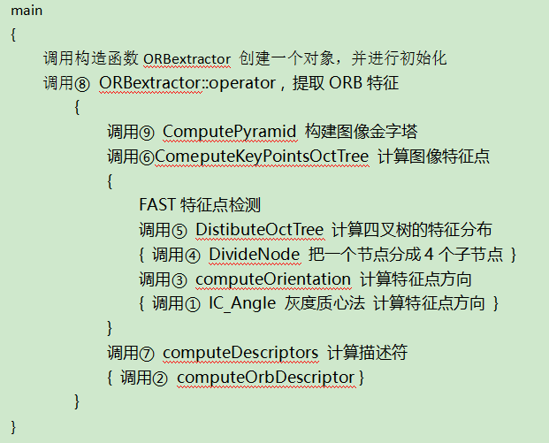
2.ORB Feature Detection
基本函数流程图

Slide 10
2.ORB Feature Detection
基本流程：
构建图像金字塔→在每一层进行grid划分，在每个grid中分别进行FAST检测，遍历一遍grid，得到该层所有的特征点→对该层上的所有特征点进行四叉树划分，一直到满足要求，然后在每个节点中保留一个性能最好的特征点→计算所有层的每个特征点的方向→分层计算，对每一层进行高斯滤波→分层
计算，计算每个点的描述符

